Slide 1
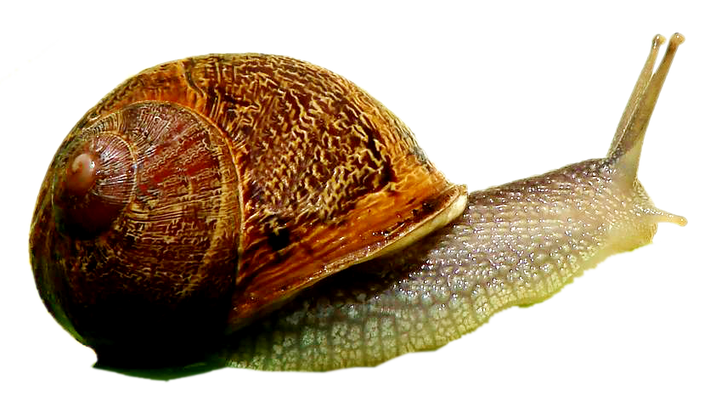
Знакомая - незнакомка
Детский проект
Кушнырь Виктории
5 лет
2015 год

Slide 2
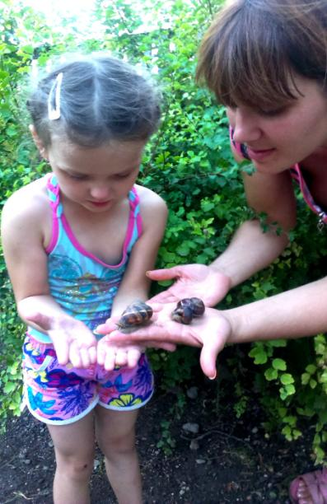
Однажды мы с дочкой после дождя увидели виноградную улитку, у неё это вызвало большой восторг и интерес. Вика начала задавать много вопросов. Где они живут ,чем питаются, какую приносят пользу.

Slide 3
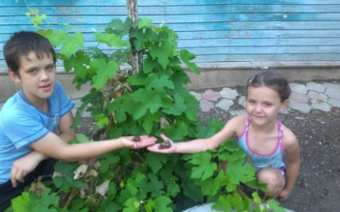
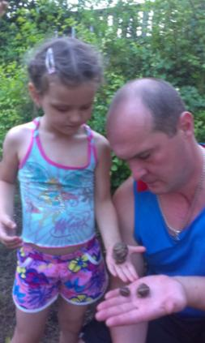
Вика заинтересовала всю семью к поиску ответов на вопросы подключился брат и папа.
Мы спросили у Вики: «Как, ты думаешь, улитка какую пользу приносит?»
Вика ответила что она ест капусту, значит она вредитель. А брат ответил что улитками питаются животные и птицы, даже люди их едят, значит они полезны.

Slide 4
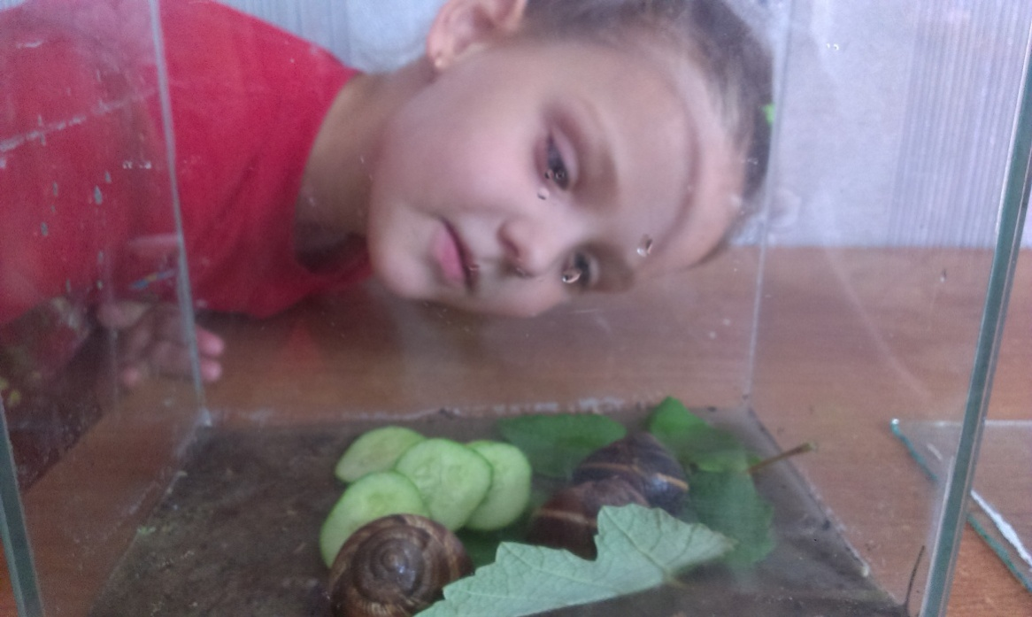
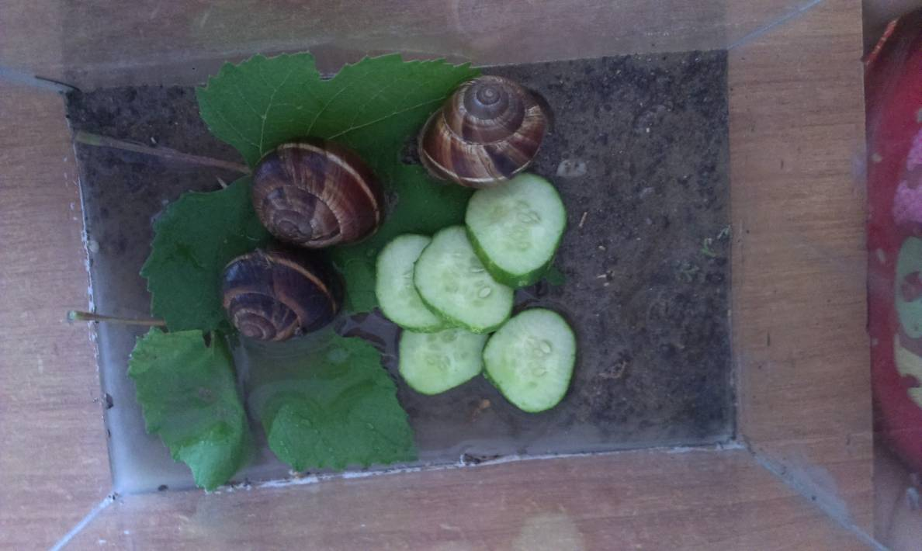
Мы решили немного понаблюдать за улитками, насыпали в аквариум землю с песком, намочили её , ведь улитки очень любят влагу, положили туда листочки от винограда и огурцы, мы с мамой прочитали что улитки их очень любят, и посадили туда улиток. Они весь день сидели в своём домике и не вылизали, а вечером проснулись и начали ползать.

Slide 5
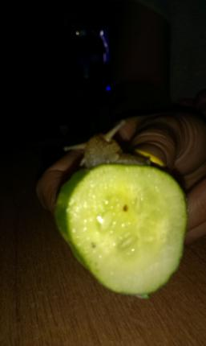
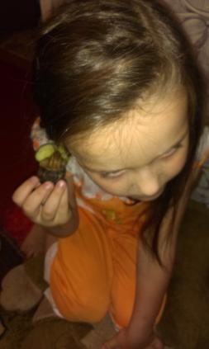
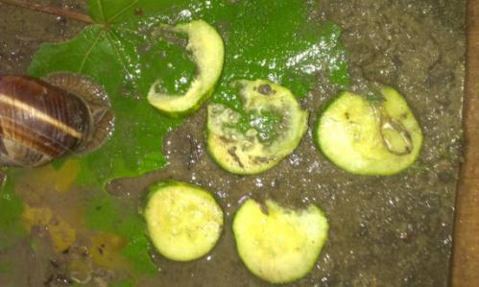
Утром когда Вика проснулась увидела что огурцы были погрызены. Она удивленно спросила: «А что, у улиток есть зубы?»
Улитка - травоядное животное. Травоядная — значит та, которая питается травой и другими растениями. Улитка поедает зеленую листву разных растений. На языке улитки, как на напильнике, расположены сотни маленьких зубок, ими улитка срезает и перемалывает пищу.
Если прислушаться, то можно услышать как улитка грызёт огурец.

Slide 6
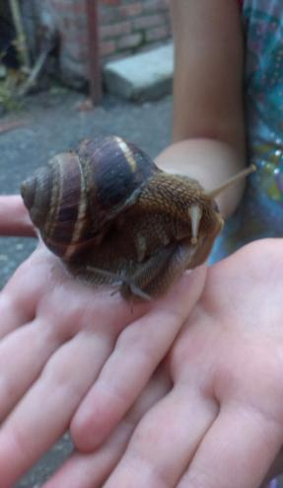
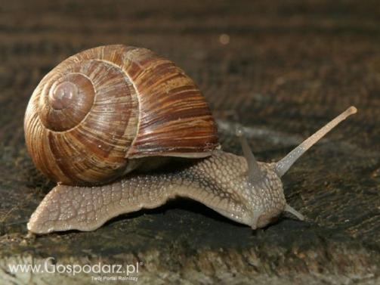
Вика а как ты думаешь, зачем улитке рожки?
«Я не знаю»,ответила Вика, наверное, чтобы видеть.
У улитки не одни рожки-усики, а две пары — два и два. Одна маленькая пара — это усики, которыми улитка нюхает. Вторая большая пара — это глаза. Рожки-усики улиток очень чувствительны: если они случайно касаются какого либо предмета, то улитка моментально убирает их внутрь.

Slide 7
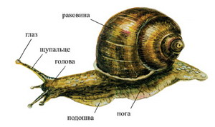
Вика как ты думаешь улитка двигается быстро или медленно?
Действительно, улитка движется очень медленно.
Как же улитке удается ползти, если никаких ног у нее не видно?
Дело в том, что вся нижняя часть тела улитки представляет из себя сплошную «ногу»! Когда улитка ползет, из ноги вытекает липкая жидкость, которая помогает улитке двигаться и удерживаться на поверхности:
Ползти вверх тормашками могут улитки,
Поскольку они удивительно липки.

Slide 8
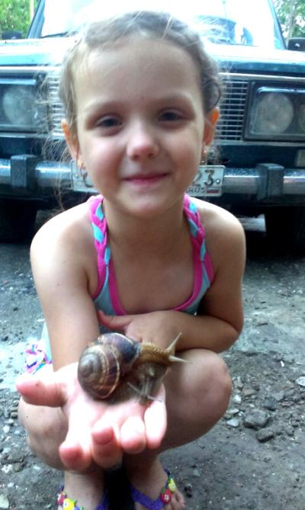
Надежный ли у улитки домик — раковина?
«Думаю, да»:- ответила Вика.
Если улитку потревожить, она скрывается в раковине. Хотя раковина улитки довольно прочная. Наступать на раковину нельзя, её можно раздавить.

Slide 9
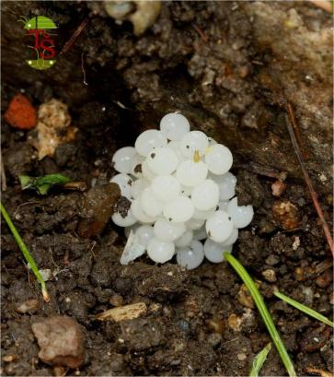
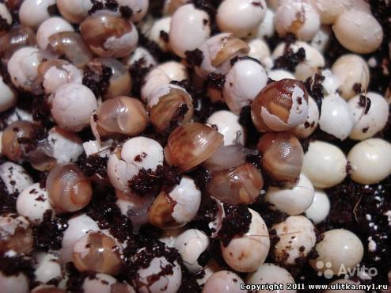
Как улитки появляются на свет?
«Наверное, рождаются а потом ищут себе домик-раковину»
Оказывается улитка откладывает яйца, как курица, в специально приготовленную ямку. Затем эту ямку засыпает. Из яиц вылупляются улитки, похожие на взрослых. У молодых улиток маленькая гладкая прозрачная раковина.
Через несколько дней молодые улитки выползают из ямки на поверхность в поисках пищи.

Slide 10
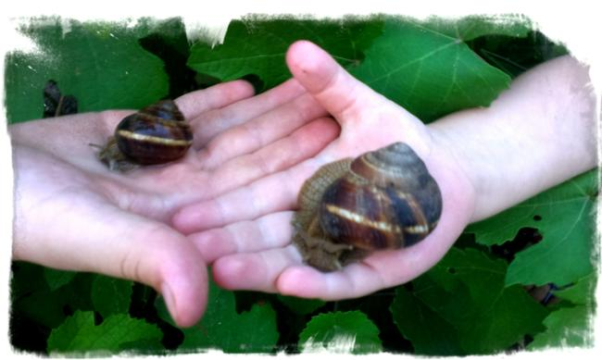
Вывод
Из энциклопедий и ресурсов интернета мы узнали о разновидностях улиток и их среде обитания, особенностях внешнего вида и питания.
Улитки приносят пользу, так как, если уничтожить улиток то птицам и животным нечем будет питаться и они исчезнут.

